Slide 1
স্বাগতম

Slide 2
শ্রেণিঃ নবম
বিষয়ঃ গণিত
অধ্যায়ঃ সপ্তম
সময়ঃ 4৫মিনিট
তারিখঃ ২৬/০৭/২১ইং

Slide 3
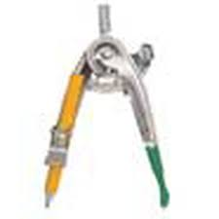
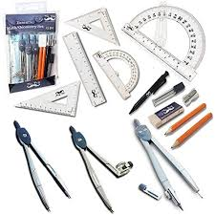
নিচের চিত্রগুলো লক্ষ কর ?

Slide 4
আজকের পাঠ
ত্রিভুজ(ব্যবহারিক জ্যামিতি)

Slide 5
আচরনিক উদ্দেশ্য
১। চিত্রের সাহায্যে ত্রিভুজ ব্যাখ্যা করতে পারবে।
২। প্রদত্ত উপাত্ত ব্যবহার করে ত্রিভুজ অঙ্কন করতে পারবে ।

Slide 6
প্রশ্নঃ একটি ত্রিভূজের ভূমি, ভূমি সংলগ্ন একটি কোণ ও অপর দুই বাহুর সমষ্টি দেওয়া আছে। ত্রিভূজটি আঁকতে হবে।

Slide 7
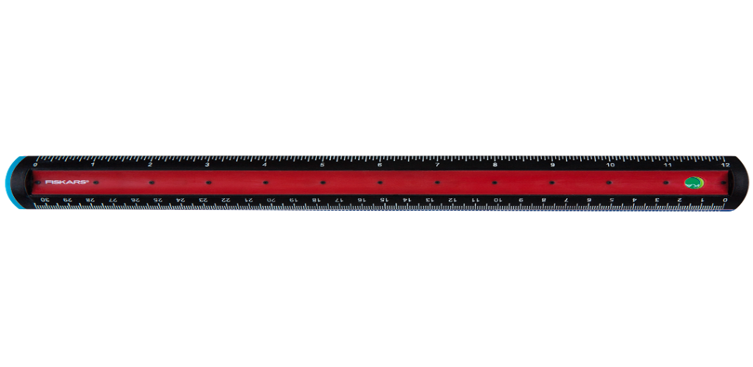
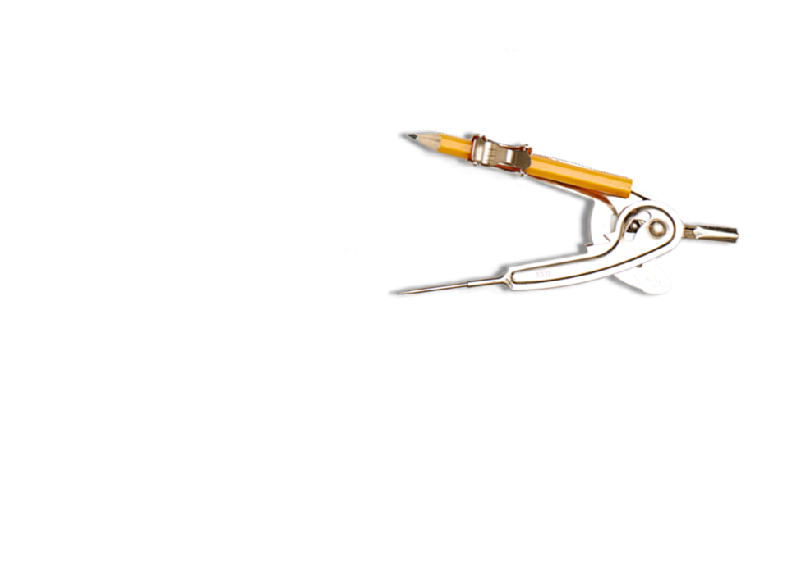
বিশেষ নির্বাচনঃ কোনো ত্রিভূজের ভূমি a , ভূমি সংলগ্ন একটি কোণ <x ও অপর দুই বাহুর সমষ্টি s দেওয়া আছে। ত্রিভূজটি আঁকতে হবে।
a
x
s
F
D
s
G
A
x
B
a
E
C

Slide 8
অঙ্কনঃ যেকোনো রশ্মি BE থেকে a এর সমান করে BCঅংশ কেটে নিই।
BC রেখাংশের B বিন্দুতে $<x$ এর সমান করে <CBF আঁকি।
BF রেখাংশের থেকে s এর সমান করে BD অংশ কেটে নিই।
C ,D যোগ করি। C বিন্দুতে DC রেখাংশের যে পাশে $B$বিন্দু আছে সেই পাশে < BDC এর সমান <DCG আঁকি।
CG রশ্মি BD কে A বিন্দুতে ছেদ করে।
তাহলে, $∆$ ABC ই উদ্দিষ্ট ত্রিভুজ।

Slide 9
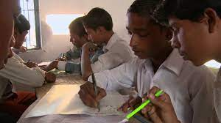
দলীয় কাজ
প্রশ্নঃ ত্রিভুজের ভূমি 3.5 সে.মি. ভূমি সংলগ্ন একটি কোণ ${60}^{°}$ ও অপর দুই বাহুর সমষ্টি 8 সে.মি. দেওয়া আছে। ত্রিভূজটি আঁকতে হবে। ।

Slide 10
একক কাজ
প্রশ্নঃ ${75}^{°}$কোণ অঙ্কন কর।

Slide 11
মুল্যায়ন
1। ত্রিভুজের তিন কোণের সমষ্টি কত সমকোণ?
2। একটি ত্রিভুজের কয়টি কোণ থাকে ?
৩। কোনো ত্রিভুজের দুইটি কোণের মান জানা থাকলে কোন কোণটি বের করা যায় ?

Slide 12
বাড়ির কাজ
প্রশ্নঃকোনো ত্রিভুজের দুইটি বাহুর দৈর্ঘ্য 4সে.মি. ও 3 সে.মি. এবং অর্ন্তভুক্ত কোণ ${60}^{°}$দেওয়া আছে। ত্রিভুজটি অঙ্কন করে আনবে।

Slide 13
ধন্যবাদ

